Slide 1
최적 분류를 향한 끝없는 도전
- Support Vector Machines

Slide 2
학습목표
이 장에서는 Vladimir Vapnik과 그의 AT&T Bell 연구소의 팀이 개발한 식별 방법으로 최근 몇 년 동안에 이론적인 발전뿐만 아니라, 실제 구현되어 데이터 마이닝 분야는 물론 얼굴인식과 같은 패턴인식 응용 분야에도 널리 사용되고 있는SVM에 관하여 설명한다. 이 장에서는 SVM을 이해하기 위한 기본적인 몇 가지 이론을 포함하여 되도록이면 쉽게 SVM 이론을 소개하고 실습을 통하여 1차원 데이터에 대한 분류 시험을 직접 해본다.

Slide 3
SVM 소개
- SVM은 다항식(polynomial), 방사 기저 함수(Radial Basis Function), 그리고 다층 퍼셉트론 본류기(Multi-Layer Perceptron classifiers)의 대안적인 학습 방법
패턴을 고차원 특징 공간으로 사상시킬 수 있다는 점과 대역적으로 최적의 식별이 가능한 특징을 가진다.
네트워크의 가중치(weight)는 비볼록(non-convex), 제약 조건이 없는 최소한 문제를 해결함으로써 구해지는 일반적인 신경망과는 달리 선형 부등 조건을 가진QP(Quadratic Programming)문제를 해결함으로써 얻어진다.
- 신경망을 포함하여 통계적 패턴인식 방법 등 전통적인 위험 최소화(Empirical Risk Minimization)방법에 기초하고 있는데 반하여, SVM은 고정되어 있지만 알려지지 않은 확률 분포를 갖는 데이터에 대해 잘못 분류하는 확률을 최소화하는 구조적인 위험 최소화(Structural Risk Minimization)방법에 기초하고 있다.

Slide 4
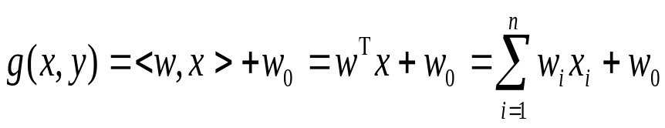
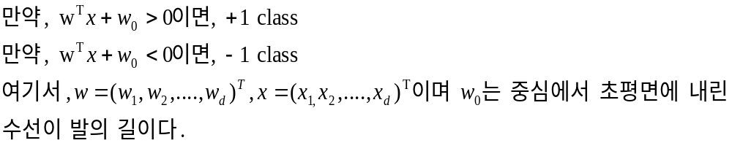
SVM 소개
SVM은 선형 분류기와 신경망의 연장선상에 있는 식별이론이다. 우리는 이미 6장에서 주어진 데이터가 선형적으로 분리 가능한(separable) 데이터일 경우에 다음과 같이 표현되는 초평면(hyperplance)을 만드는 선형 분류기를 정의하였다.
선형 분류기는 분류될 클래스가 (+1)과 (-1)일 경우에 다음과 같이 클래스를 결정 하였다.

Slide 5
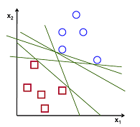
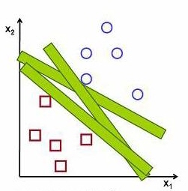
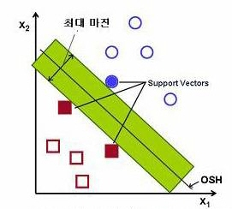
최적 분류 초평면(OSH)
선형 분리 가능한 데이터를 나누는 여러 가지 선형 분류 함수들
작은 마진
최대 마진, OSH, Support Vector

Slide 6
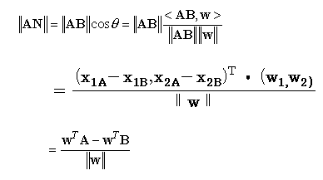
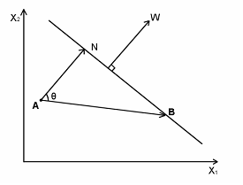



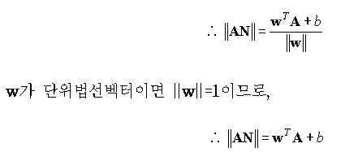
참고이론 1 – 한 점과 초평면간의 최소 거리

Slide 7

최대 마진의 수식화
SVM은 입력이 m차원일 경우를 포함하여 최적 분류초평면인 결정경계와 마진을 최대화하는 최적 파라미터( , b)를 찾아내는 방법이다. 이를 위해서 먼저 최대 마진을 수식화하여야 한다.
「참고이론1」에서 소개한 평면과 한점간의 거리를 구하는 수식을 이용
d=0인 결정경계와 가장 가까운 학습 표본에 대하여 1,-1이 되는 평면을
Plus-Plane과 Minus-Plane으로 정의
벡터 w는 물론 Plus-Plane과 Minus-Plane 둘 다에 수직인 법선 벡터
그러므로 u와 v가 Plus-Plane상의 두 벡터라고 하면, wㆍ (u-v)=0

Slide 8
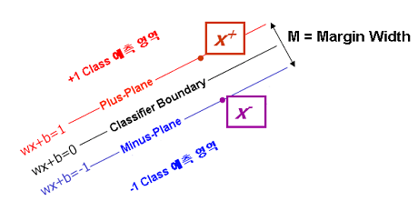

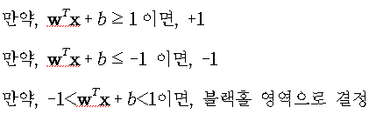
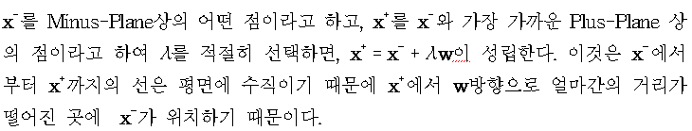
최대 마진의 수식화

Slide 9
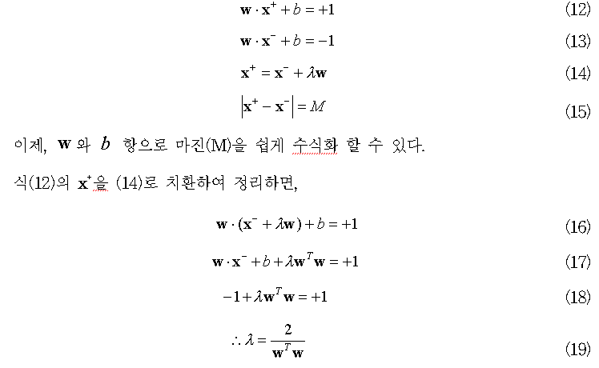
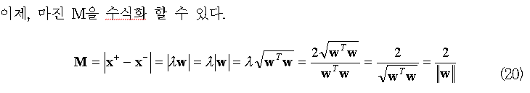
최대 마진의 수식화

Slide 10
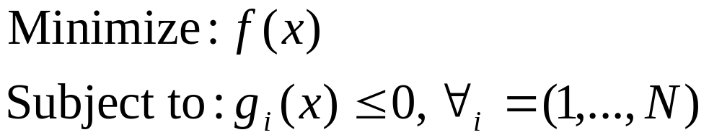
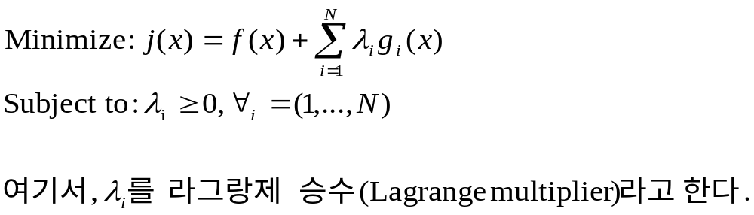
참고 이론 2
다음과 같은 비선형 계획법(nonlinear programming)문제가 주어질 경우,
라그랑제 승수
라그랑지안 함수를 도입하면 다음과 같이 표현된다.

Slide 11
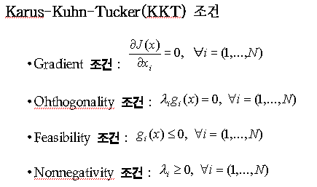
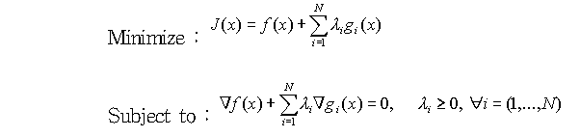
참고 이론 2
Karus-Kuhn-Tucker(KKT)조건
라그랑지안 함수의 Wolfe dual problem

Slide 12
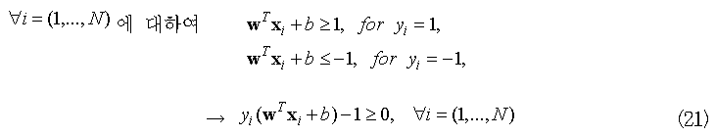
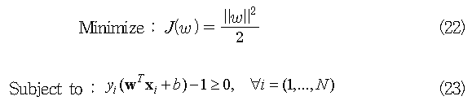
선형 SVM 학습
앞에서 수식으로 정의한 마진을 최대화하는 문제를 생각해 보자. 이 문제를 SVM의 학습이라고 한다. 마진의 최대화 문제는 결국 지금까지 논의에서 유도된 식(23)과 같은 제약 조건을 가지고, 식(22)로 표현되는 마진의 역수가 최소가 되도록 하는 최적화문제로 설정된다. 식(23)은 식(21)과 같이 두 가지 조건을 하나의 조건식으로 만든 것이다.

Slide 13


선형 SVM 학습
W와 b만 주어진다면, 최적 분류 초평면을 알 수 있으므로 모든 데이터 점이 정확히 어느 클래스에 속하는지를 판별할 수 있고 마진의 폭도 계산할 수 있다. 문제는 모든 데이터 점에 적합한 가장 넓은 마진을 이루는 최적의
의 공간에서 찾아 내는 최적화 프로그램을 어떻게 작성할 것인가이다.
라그랑지안 최적화(Lagrangian optimization)기법을 이용
먼저, 목적식과 제약식을 결합하여 식(24)와 같이 라그랑제 승수 를 포함하여
랑그랑지안 함수를 유도한다.

Slide 14

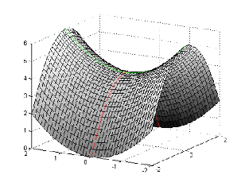
선형 SVM 학습
식(24)에서 사용된 라그랑제 승수 는 0이상의 값을 가진다. 아래은 J(w,b,a)의 한 예를 도시한 것이며 이 함수의 안장점(Saddle Point)이 찾고자 하는 최적의
에 해당 한다.
식(22)를 최소가 되도록 한다는 의미는 곧 식(23)의 제약 조건식이 포함된 식(24)를 최소로 하는 위한 최적의 가중치 벡터를 구하는 문제와 같은 의미이다.

Slide 15
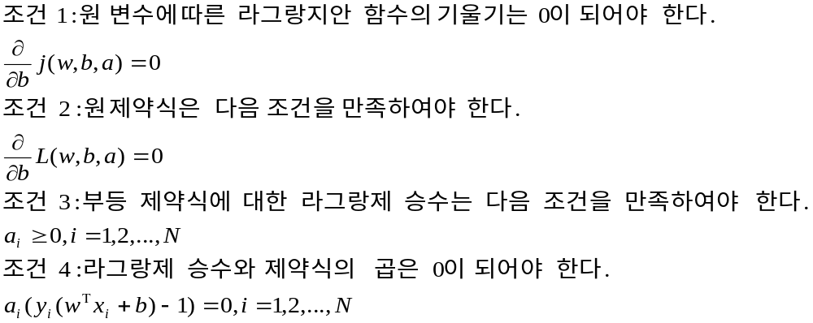
KKT 조건과 마진 최대화
제약식을 가지는 최적화 이론과 실제 구현의 문제에서 핵심적인 역할
최적화 문제에서 제약 조건식이 볼록 함수일 경우 볼록 최적화(Convex Optimization)라고 한다. SVM의 최적화 문제가 바로 볼록 최적화에 해당.볼록 최적화일 경우, 해법이 존재한다면 그 해는 국부 최적(local optimum)은 없으며 전역 최적(global optimum)만 존재한다. KKT(Karush-Kuhn-Tucker) 조건은 볼록 최적화 문제에서 해를 구하기 위한 필요충분조건이다.

Slide 16
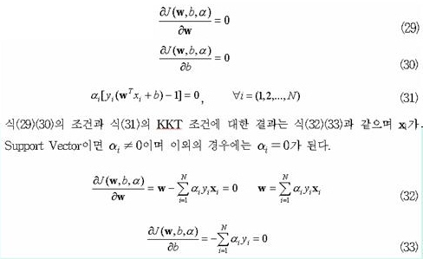
KKT 조건과 마진 최대화
마진 최대화에 KKT조건을 적용

Slide 17
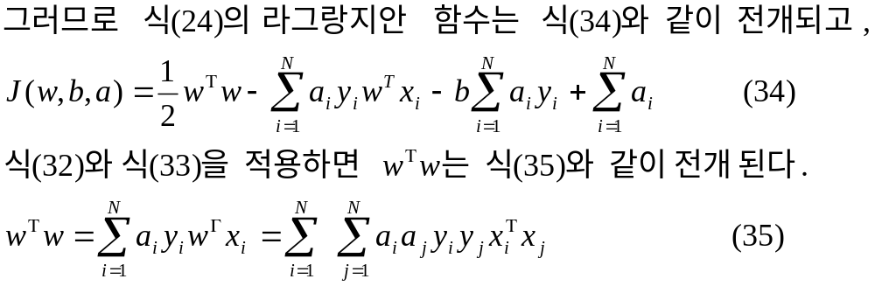
KKT 조건과 마진 최대화

Slide 18
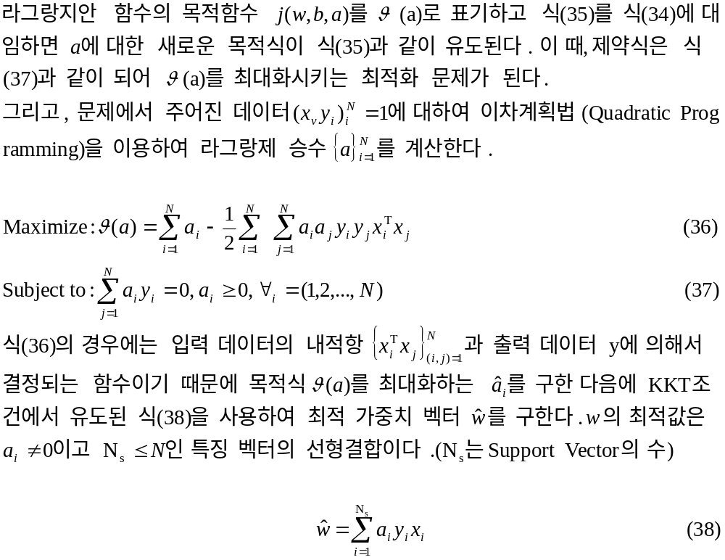
Support Vector 전개와 판별함수

Slide 19
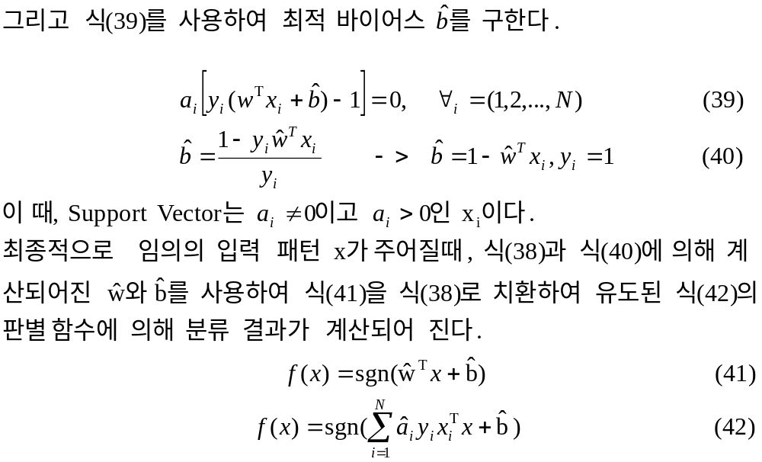
Support Vector 전개와 판별식

Slide 20
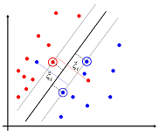


비선형 SVM
비선형 패턴과 슬랙변수( )
지금까지는 선형분리가 가능한 데이터 집합에 대한논의를 하였으나 우리가 접하는 대부분의 패턴들은 위에 그림과 같이 명확하게 선형분리가 되지 경우가 대부분 이다. 이처럼 선형 분리 경계면으로 완전히 분리할 수 없는 서로 겹쳐져 있는 패턴인 경우에는 식(43)과 같이 오분류를 일으키는 경우를 고려하는 슬랙 변수(slack variable) 를 제약조건에 포함시킨다.
슬랙 변수를 도입함으로서 최적화 문제에서 변하는 것은 무엇일까?

Slide 21
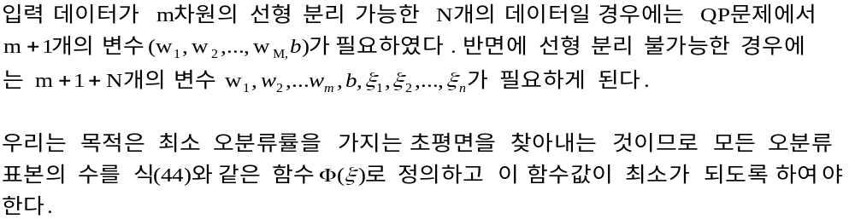

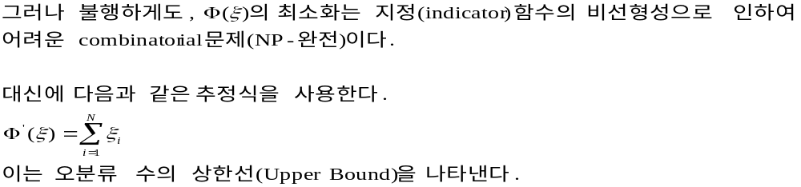
비선형 SVM

Slide 22
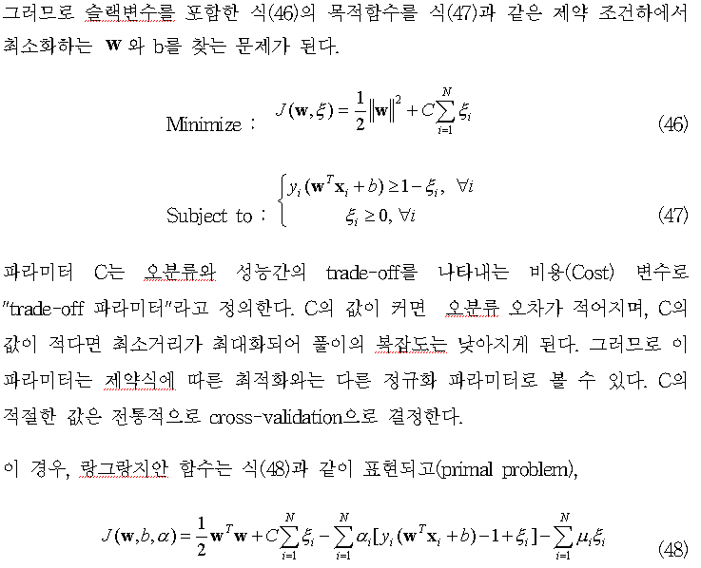
비선형 SVM

Slide 23
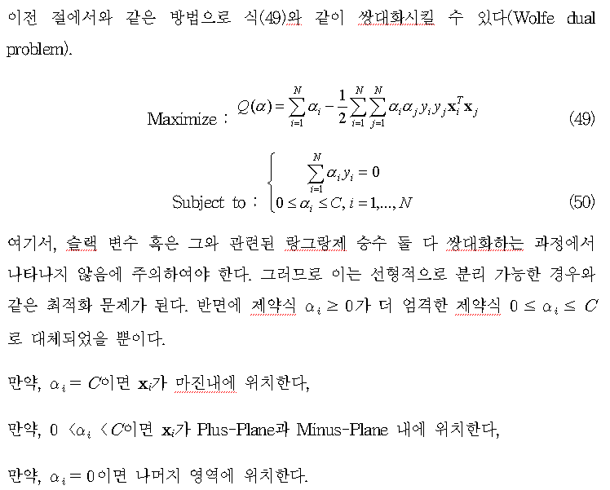
비선형 SVM

Slide 24
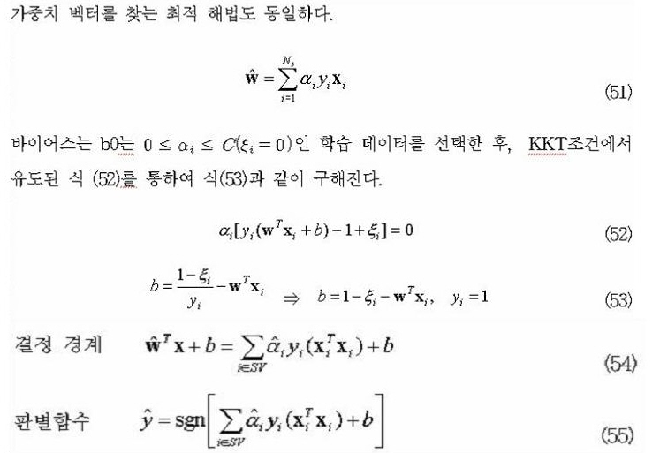
비선형 SVM

Slide 25
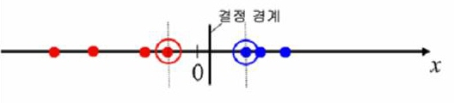
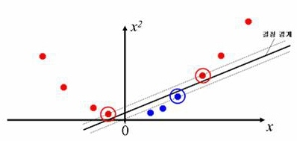

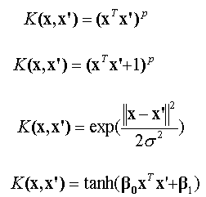

커널 트릭
선형 분리 가능한 경우(1차원)
2차원으로 사상시킨 그림
선형 분리 불가능한 경우(1차원)
커널 함수(Kernel Function)

Slide 26
학습목표
Thank you

